Slide 1
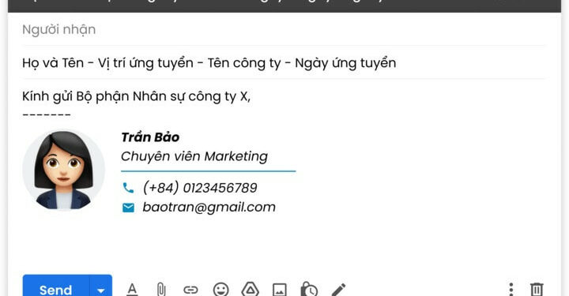
KHỞI ĐỘNG
HOẠT ĐỘNG NHÓM:
Các em quan sát một số hình ảnh sau và thảo luận với bạn trong nhóm về các hình thức viết thư:

Slide 2
TỔNG KẾT
Ngoài cách gửi thư viết tay truyền thống, chúng ta còn các cách khác như: gửi thư điện tử thông qua thiết bị thông minh (điện thoại, laptop...).

Slide 3
BÀI 28
TIẾT 3 – VIẾT:
HƯỚNG DẪN CÁCH VIẾT THƯ

Slide 4
Hoạt động 1:
Đọc thư điện tử dưới đây và trả lời câu hỏi
NỘI DUNG BÀI HỌC
Hoạt động 2: Trao đổi với bạn về cách viết thư điện tử và gửi tệp đính kèm

Slide 5
HOẠT ĐỘNG 1:
ĐỌC THƯ ĐIỆN TỬ DƯỚI ĐÂY VÀ TRẢ LỜI CÂU HỎI

Slide 6
Hoạt động nhóm đôi
Các em hãy đọc bức thư điện tử (SGK – tr.125), tự trả lời các câu hỏi a, b trong bài và trao đổi đáp án với bạn trong nhóm
a. Nội dung thư viết về điều gì? Dựa vào đâu để nhận biết nhanh nội dung thư?
b. Trong thư, bạn nhỏ gửi ảnh cho cô bằng cách nào?

Slide 7
CÂU TRẢ LỜI
Nội dung thư viết về việc chúc mừng sinh nhật cô An của bạn nhỏ tên là Minh Khôi. Dựa vào chủ đề của thư, chúng ta có thể nhận biết nhanh nội dung thư.
Trong thư, bạn nhỏ gửi ảnh cho cô bằng cách đính kèm tệp.

Slide 8
CÂU HỎI MỞ RỘNG
Theo em, lời cảm ơn, lời chúc mừng sinh nhật... có quan trọng không? Vì sao?
Có cách nào để thể hiện điều quan trọng ấy khi viết thư điện tử?

Slide 9
CÂU TRẢ LỜI
Lời cảm ơn, chúc mừng sinh nhật,… rất quan trọng vì chúng thể hiện sự quan tâm, lòng biết ơn của em về những điều tốt đẹp mà người khác đã làm cho mình.
Nên viết lời cảm ơn/ chúc mừng ngay trong chủ đề thư và trong phần nội dung chính của thư.

Slide 10
HOẠT ĐỘNG 2:
TRAO ĐỔI VỚI BẠN VỀ CÁCH VIẾT THƯ ĐIỆN TỬ VÀ GỬI TỆP ĐÍNH KÈM

Slide 11
LÀM VIỆC CÁ NHÂN
Các em hãy đọc và dựa vào gợi ý (SGK – tr.125) để trả lời những câu hỏi cho sẵn dưới đây:
Có mấy bước viết thư điện tử?
Trong mỗi bước có những nội dung gì?
Có những điều gì cần lưu ý khi viết thư điện tử?

Slide 12
Bước 1
Tạo chủ đề cho thư điện tử.
Yêu cầu: Chủ đề phải ngắn gọn, thể hiện được nội dung thư.
Bước 2
– Viết thư.
– Đính kèm tệp (tranh ảnh, video…).
Bước 3
Bấm nút “gửi”.
Lưu ý: Trước khi gửi, em hãy đọc lại nội dung thư để soát lỗi
chính tả, lỗi diễn đạt; kiểm tra địa chỉ email của người nhận.

Slide 13
HOẠT ĐỘNG NHÓM
YÊU CẦU: Các em quan sát các bước gửi tệp đính kèm được sắp xếp ngẫu nhiên như dưới đây, sau đó thảo luận với bạn trong nhóm và sắp xếp lại cho đúng thứ tự:
Nhấn nút “gửi
Chọn tệp muốn đính kèm.
Chọn biểu tượng đính kèm tệp (hình chiếc ghim).

Slide 14
HOẠT ĐỘNG NHÓM
YÊU CẦU: Các em quan sát các bước gửi tệp đính kèm được sắp xếp ngẫu nhiên như dưới đây, sau đó thảo luận với bạn trong nhóm và sắp xếp lại cho đúng thứ tự:
Chọn biểu tượng đính kèm tệp (hình chiếc ghim).
Chọn tệp muốn đính kèm.
Nhấn nút “gửi”.

Slide 15
GHI NHỚ
Khi viết thư điện tử, em cần:
Tạo chủ đề cho thư.
Viết ngắn gọn.
Lựa chọn đúng tệp đính kèm (nếu có).

Slide 16
HƯỚNG DẪN VỀ NHÀ
Đọc trước Bài tiếp theo: Đọc mở rộng (SGK – tr.126)
Ôn lại kiến thức đã học ngày hôm nay

Slide 17
CẢM ƠN CÁC EM ĐÃ LẮNG NGHE TIẾT HỌC NGÀY HÔM NAY!

